Slide 1
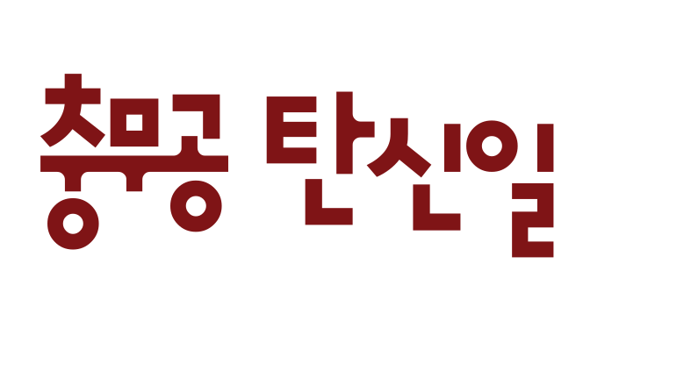
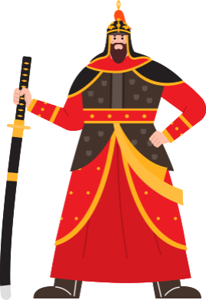
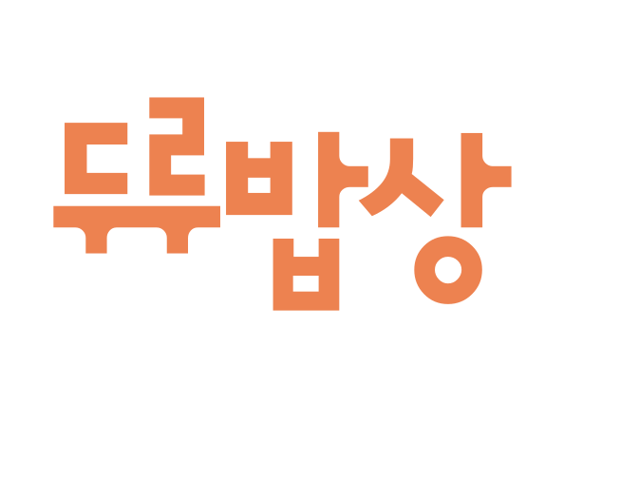



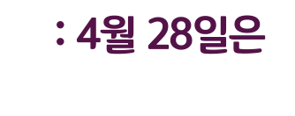

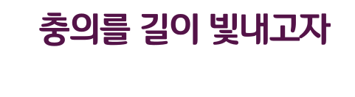

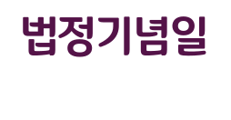
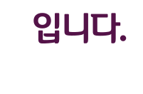

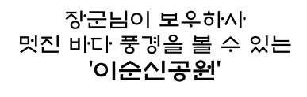
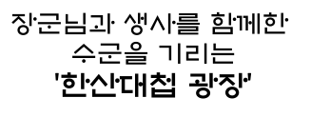
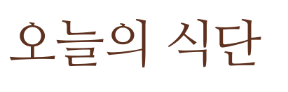

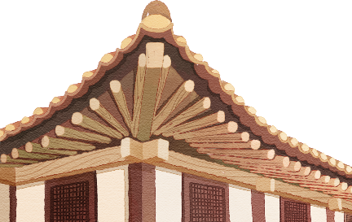
많은 업적 중 큰 승리를 거둔 옥포대첩과 한산도대첩이 일어난 곳이 바로 거제와 통영인데요!
특히 통영에는
충렬사, 이순신공원, 한산대첩 광장 등이 있습니다.
충무공 이순신 장군은
삼도수군통제사로 전투마다 승리를 거두어 왜군을 물리치는데 큰 공을 세운 인물로서,
업적으로는
한산도대첩, 명량대첩, 노량대첩
등이 있습니다.
그래서 오늘은 대표적인 통영음식을 급식으로 제공합니다~
충무김밥/오징어무침 시락국
수제떡갈비/양파초절임 꽈배기꿀빵
세발나물(자율) 석박지
출처: 미리캔버스, 네이버, UTOUR통영관광

